Slide 1
06
高中数学 · 核心概念课
三角函数图像与变换
从单位圆到简谐运动——四个参数控制一条波
正弦图像变换本质上是纵坐标变换与自变量替换。
第 06 讲

Slide 2
问题驱动
这一问，熟悉的方法为什么不够？
?
圆周上的匀速转动，为什么投影会形成上下起伏的波？
先说出你的直觉，再找出直觉中缺少的条件、参照对象或极限过程。
高中数学 · 三角函数图像与变换
02

Slide 3
学习路线
从直观图景走到可执行方法
每一步都解决前一步留下的问题
01
看见结构
用概念图识别对象、变化与约束。
02
读懂表达
用 Manim 把定义或定理中的关系拆开。
03
迁移解决
把方法用于例题、辨错与真实情境。
高中数学 · 三角函数图像与变换
03

Slide 4

概念理解
同一条正弦波可以被拉伸、压缩与平移
观察问题
振幅、周期与相位变化分别会让图像发生什么改变？
先用自己的话描述图中“不变的量”或“不断逼近的量”，再进入符号表达。
高中数学 · 三角函数图像与变换
04

Slide 5
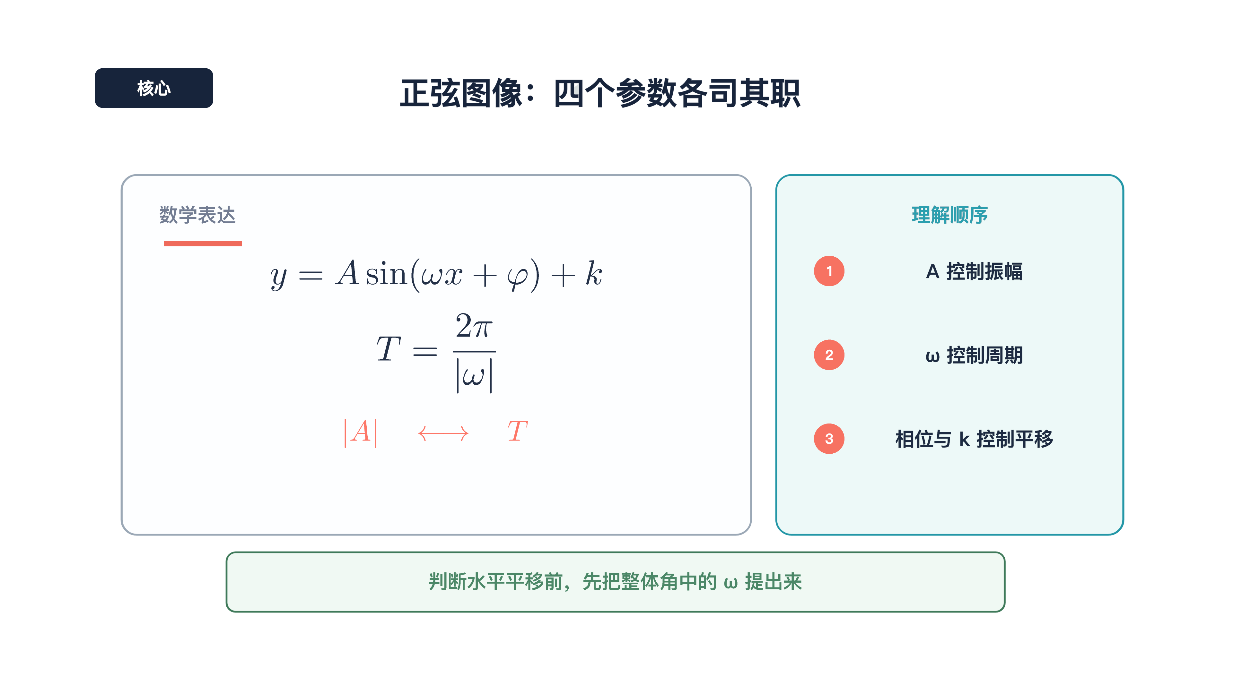
高中数学 · 三角函数图像与变换 · 核心表达
05

Slide 6
概念拆解
三个关键词，搭起完整理解
01
02
03
振幅
周期
平移
控制波峰与波谷相对中心线的最大距离。
由角频率决定，角频率越大，图像横向越紧密。
相位控制水平方向，常数项控制中心线上下移动。
正弦图像变换本质上是纵坐标变换与自变量替换。
高中数学 · 三角函数图像与变换
06

Slide 7
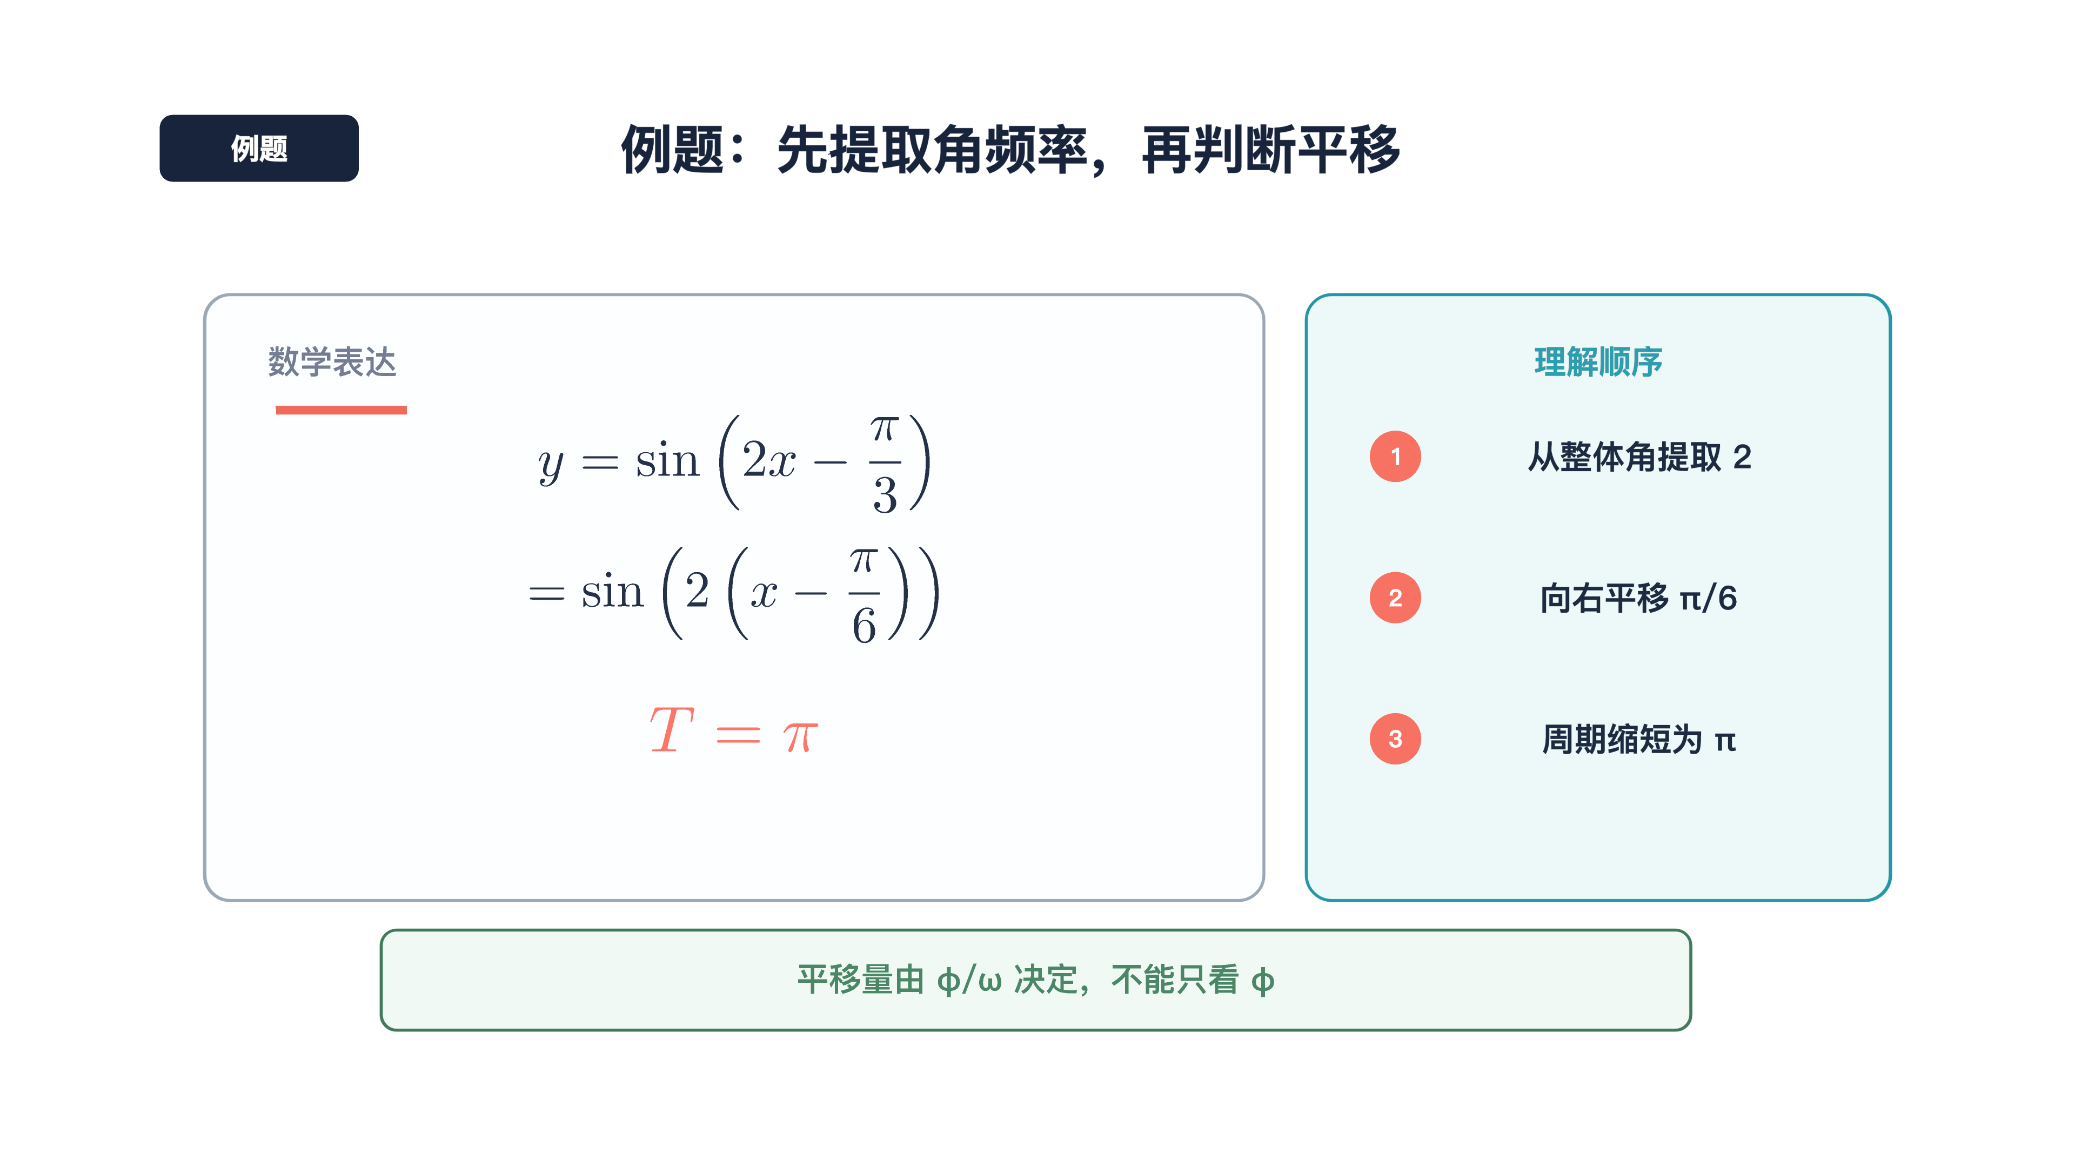
高中数学 · 三角函数图像与变换 · 例题推导
07

Slide 8
方法清单
把思路固定成可重复执行的四步
1
先识别振幅与中心线
2
从整体角提取角频率
3
计算周期与水平平移
4
用五个关键点检查图像
先确认对象与条件，再开始计算；最后一定回到原问题解释结果。
高中数学 · 三角函数图像与变换
08

Slide 9
易错辨析
错误往往不是算错，而是对象或条件看错
01
02
03
横向缩放方向写反
平移量只看相位
五点法凭形状猜
角频率增大意味着周期减小。
还必须除以角频率。
应先让整体角取关键值。
自检：我现在研究的是谁？参照范围有没有改变？结论是否满足定义中的全部条件？
高中数学 · 三角函数图像与变换
09

Slide 10
迁移应用
同一个数学结构，可以解释不同现实任务
摩天轮
半径、中心高度与转动周期分别对应模型参数。
振动
简谐运动在时间轴上留下正弦波形。
信号
交流电与声音中的周期可由波形参数描述。
迁移的关键不是换场景，而是保留同一组对象、关系与约束。
高中数学 · 三角函数图像与变换
10

Slide 11
课堂练习
先说思路，再写表达
每题先用一句话说明准备使用的定义或方法
A
给出振幅与周期，说明如何确定正弦模型中的两个核心参数。
B
描述正弦曲线向右平移并上移后，图像的关键点如何变化。
检查顺序：对象 → 条件 → 方法 → 结果解释。
高中数学 · 三角函数图像与变换
11

Slide 12
课堂总结
把今天的主线压缩成三句话
01
振幅控制纵向尺度
02
角频率控制横向周期
03
相位与常数项决定位置
离堂检验：用自己的话解释“正弦图像变换本质上是纵坐标变换与自变量替换。”
高中数学 · 三角函数图像与变换 · 总结
12

